Slide 1


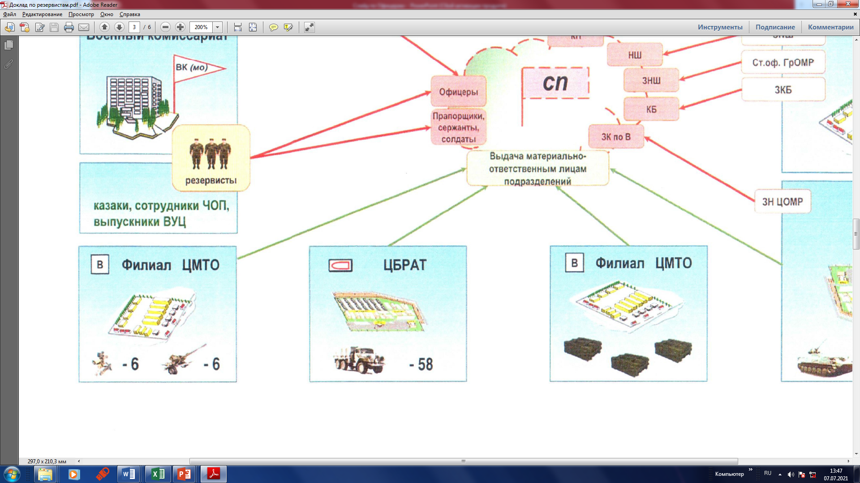
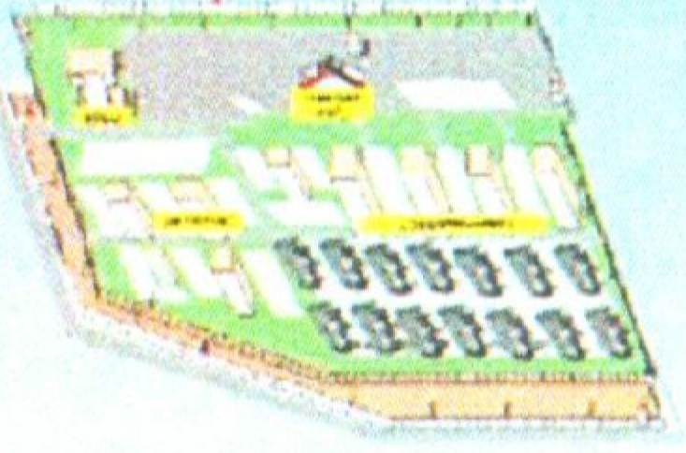
Принципы комплектования
1
Воинские части гарнизона (субъекта РФ), расформировываемые воинские части
Воинская часть-формирователь
(в/ч ПГ)
м
омсбр
Сокращаемые должности, офицеры заместительского звена перемещаются на вышестоящую воинскую должность
оуц
мсп
КП
ЗКП
мсд
ЗНШ
Военный комиссариат
НШ
ВК (мо)
Ст. оф. ГрОМР
Офицеры
ЗНШ
ЗКБ
омсбр
Прапорщики, сержанты, солдаты
КБ
ЦОМР
Казаки, сотрудники ЧОП,
выпускники ВУЦ
Выдача материально ответственным лицам подразделений
ЗК по В
ЦОМР
ЗН ЦОМР

Slide 2
Подготовка в запасе мобилизационных людских ресурсов
(приказ МО РФ 2015 г. №185)
2
По видам подготовки (военные сборы)
Учебные сборы приписного состава
РЕЗЕРВИСТЫ
Подготовка на штатных воинских должностях в воинских частях постоянной готовности
Подготовка в составе формируемых воинских частей (подразделений) на штатных воинских должностях осуществляется силами и средствами воинских частей – формирователей
Учебные сборы с резервистами на штатных воинских должностях (ежегодно до 30 суток)
Тренировочные занятия (ежемесячно, 1-3 суток)
Учебные сборы по подготовке граждан по военно-учетным специальностям
В учебных воинских частях, при военно-учебных заведениях, в воинских частях, имеющих соответствующую учебную материально-техническую базу
Проводятся по программам проведения учебных сборов:
офицеров запаса в военно-учебных заведениях МО РФ;
сержантов (старшин) и солдат (матросов) запаса в окружных (видовых, межвидовых) учебных центрах.
Учебные сборы по обслуживанию материальных средств «НЗ»
В воинских частях постоянной готовности (переконсервация МС «НЗ», проведения ТО и ремонта ВВТ, других МС «НЗ»).
Проводятся только для обслуживания ВВТ и других МС «НЗ» хранящихся на ЦОМР, арсеналах и базах, как правило по завершению учебных сборов приписного состава.

Slide 3
Цели и продолжительность проведения военных сборов
3
Приписного состава
до 30 суток
- совершенствование навыков граждан на соответствующих воинских должностях в действии при вооружении и военной технике в составе сформированных подразделений
- приобретение и повышение уровня военных профессиональных знаний, совершенствования выучки и воинского мастерства по соответствующим ВУС, необходимым в р-нах комплектования соединений, воинских частей (кораблей), организации ВС РФ, других войск, воинских формирований и органов
По подготовке граждан по ВУС
- не более 2 мес.
По обслуживанию МС «НЗ»
- до 2-х недель
- поддержание МС в готовности к боевому применению в интересах доукомплектования воинских частей
Проверочные сборы
от 7 дней до 2-х мес.
- проверка готовности ОВУ, воинских частей и ВК к выполнению боевых задач (задач по предназначению).

Slide 4

Алгоритм отбора резервистов, заключения ими контрактов,
выплата денежного довольствия и проведения сборов
4
Предложения по формированию соединений, воинских частей и подразделений
территориальных войск Восточного военного округа, комплектуемых резервистами
Для служебного пользования
№ экз. ____
Представляемые документы
Заявление;
Паспорт;
Военный билет;
Анкета;
Автобиография;
Копия трудовой книжки;
Документы об образовании;
Служебная характеристика.
Представляемые документы
Заявление;
Паспорт;
Военный билет;
Анкета;
Автобиография;
Копия трудовой книжки;
Документы об образовании;
Служебная характеристика.
Управление финансового обеспечения Министерства обороны России по субъекту РФ (территориальное управление)
Оплата денежного довольствия по заявкам командиров (начальников) согласно статье расходов 6462 (Проведение подготовки и переподготовки мобилизационного резерва и военных сборов» на текущий год
КАНДИДАТЫ
омсбр
Запрос в ВК (м) на рассмотрение
гражданина
Направление кандидата на рассмотрение аттестационной комиссии в/ч
Ежемесячно заявка на выделение денежных средств для оплаты денежного содержания
ВК(М)
Письменное уведомление при мотивированном отказе
Заседание аттестационной комиссии
Категории в/сл. | Денежные выплаты за пребывание в резерве, руб. | Денежные выплаты в период прохождения военных сборов, руб. | Всего за год, руб.
Полковник | 10 070 | 45 770 | 156 540
Лейтенант | 7 775 | 35 340 | 120 865
Сержант | 5 480 | 24 910 | 85 190
Рядовой | 3 825 | 17 380 | 59 455
Организация работа в ВК (м)
Медицинское освидетельствование;
Проверочные мероприятия;
Формирование личного дела;
Оформление допусков (при необходимости)
Решение аттестационной комиссии
Включение в резерв
Заключение контракта
при положительном рассмотрении аттестационной комиссии

Slide 5
Финансовое обеспечение резервистов
5
а) месячный оклад;
б) коэффициенты (районные, за пребывание в резерве в высокогорных районах, за пребывание в резерве в пустынных и безводных местностях) за пребывание в резерве в районах Крайнего Севера, приравненных к ним местностях и других местностях с неблагоприятными климатическими или экологическими условиями, в том числе отдаленных, к месячному окладу и процентных надбавок в размерах, установленных федеральными законами и иными нормативными правовыми актами Российской Федерации для граждан, работающих и проживающих в указанных районах и местностях;
в) ежемесячная процентная надбавка за непрерывное пребывание в резерве к месячному окладу, которая выплачивается в следующих размерах при непрерывном пребывании в резерве:
от 3 до 5 лет - 10 процентов;
от 5 до 10 лет - 20 процентов;
от 10 до 15 лет - 30 процентов;
от 15 до 20 лет - 40 процентов;
20 лет и более - 50 процентов;
г) единовременная денежная выплата при заключении нового контракта о пребывании в мобилизационном людском резерве:
при сроке нового контракта 3 года либо при меньшем сроке нового контракта - до наступления предельного возраста пребывания в резерве –
1 месячный оклад;
при сроке нового контракта 5 лет либо при меньшем сроке нового контракта - до наступления предельного возраста пребывания в резерве –
1,5 месячного оклада;
д) другие выплаты, предусмотренные федеральными законами и иными нормативными правовыми актами Российской Федерации.

